Slide 1
В. Г. Бенедиктов и Карелия
Выполнил Александр Соколов,
4А кл., МОУ «Лицей №40»
г. Петрозаводска

Slide 2
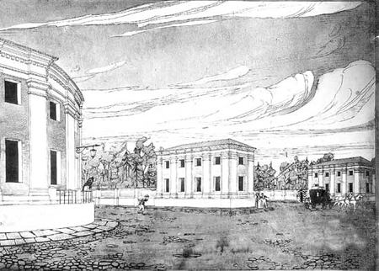
Владимир Григорьевич Бенедиктов (1807-1873)
Здание губернского правления (рисунок 18-го в.)

Slide 3
Здание Олонецкой мужской губернской гимназии

Slide 4
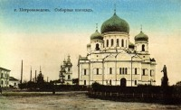

Slide 5
Таблица 1. Образы карельской природы в поэзии
В. Г. Бенедиктова
Стихотворение | Пейзажные образы, собственные имена, связанные с карельским краем
«Утес» | «мрачный, суровый утес»; «валы волн»; «исполин с косматой главой»; «дик и угрюм», «могуч он»; «твердыня гранита»
«Озеро» | «край дикий»; «волны»; «разгульные, шумные воды»; «кудрявая скала»; озеро «в благодатной, святой тишине», «в бушеванье угрюмом»
«Горячий источник» | «из подземелий» «водный ключ»; «сокрытое гарнило живую влагу вскипятило»; «гость горячий к нам из двери вырвался гранитной»
«Порыв» | «раздолье Карелии дикой»; «озеро бурное»; «угрюмый лес»; у деревьев «слезы смоляные» катятся «живым янтарем из-под темной коры»
«К товарищам детства» | «край, где природа свой лик величавый венчает суровым сосновым венцом»; «столетий дубравы» под снегом и льдом; «свинцовое небо»; «рассевшийся камень, прохваченный мхом»; «разинутая пасть провала»; севера угол суровый»; «ревет водопад»; Державин, Петр, Кивач

Slide 6
Использованные источники информации
1. Бенедиктов В. Г. Стихотворения. М., 1991.
2. Русские писатели: биобиблиографический словарь: в 2-х ч. М., 1990. Ч. 1. С. 91.
3. Улицы и площади старого Петрозаводска. Петрозаводск, 2003.
http://www.rkna.ru/exhibitions/progulka/map.html
http://rkna.ru/projects/mosaic/viewdoc.phtml?lng=&id=1194

Slide 7
Информация о создателях
Соколов Александр, ученик 4А класса, 10 лет.
Руководители–
классный руководитель 4А класса МОУ Лицей №40 Любовь Александровна Седых
(моб. тел.: +79637474188);
проф. кафедры русского языка ПетрГУ
Патроева Наталья Викторовна (мама; моб. тел.: +79110517091)

